Slide 1
Стендовый доклад

Slide 2
Общие требования к стендовому докладу
Стендовый доклад – это одна из эффективных форм оперативного сообщения научных данных с использованием плаката
Стендовый доклад – это постерная презентация научного сообщения (от англ. Poster- плакат, афиша)

Slide 3
Стендовый доклад состоит:
- из плаката (постера), который содержит материалы научной работы
- устного сообщения-комментария.

Slide 4
Рекомендации по оформлению стендового доклада (постера).
Размеры плаката (постера).
Размер плаката (постера) для стендового доклада не должен превышать 800*800 мм. В случае необходимости участнику может быть предоставлен столик для размещения дополнительных материалов (гербария, визиток, подарков, буклетов и пр.).
Наиболее удобно выполнять стенд на стандартном листе плотной бумаги или же на восьми вертикально ориентированных обычных листах бумаги формата А4 (210*297 мм).

Slide 5
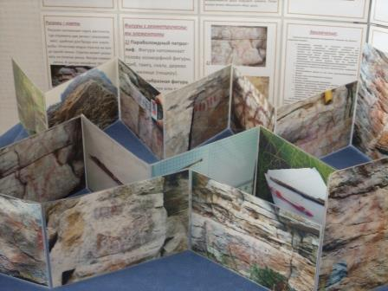

Slide 6
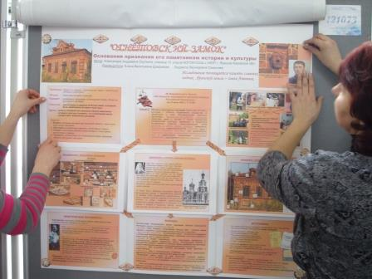

Slide 7
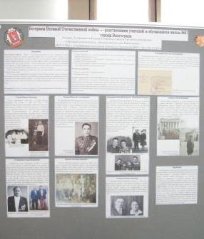

Slide 8
Рекомендации по оформлению стендового доклада (постера).
Размещение материала на стенде.
В верхней части располагается полоска бумаги шириной около 105 мм, содержащая название работы, выполненное крупным разборчивым шрифтом. Под названием на той же полосе необходимо указать фамилии, имена, отчества (полностью) авторов (в работах школьников, студентов и научного руководителя), учреждение, город.

Slide 9
Рекомендации по оформлению стендового доклада (постера).
Технические параметры.
Текст, содержащий основную информацию о проделанном исследовании, рекомендуется выполнить шрифтом Times New Roman, размер 20 или 22 через 1,5 интервала (при отсутствии необходимой оргтехники возможно отклонение от стандарта).
Текст должен свободно читаться с расстояния в 50 см.
Оптимальное количество информации должно позволять изучить стенд за 1-2 мин.

Slide 10
Рекомендации по оформлению стендового доклада (постера).
Иллюстративные материалы.
Информативность и убедительность предоставляемого материала зависит от качества иллюстративного материала (т.е. графиков, таблиц, рисунков и фотографий).
Таблицы не должны быть перегружены цифровым материалом. Рисунки и графики должны иметь поясняющие подписи. Весьма уместно использование цветной графики.
Фотографии должны нести конкретную информационную нагрузку (не быть лишь украшением стенда).
Оптимальное соотношение текстового и иллюстративного материала 1:1 по занимаемой площади стенда.
Атрибутация.

Slide 11
Рекомендации по оформлению стендового доклада (постера).
Дополнительная информация к докладу.
Любая дополнительная информация о проведенном исследовании (фотоальбом, гербарий, коллекция минералов и т.п.) может быть представлена автором материалы.
Используют не более 3-х цветов

Slide 12
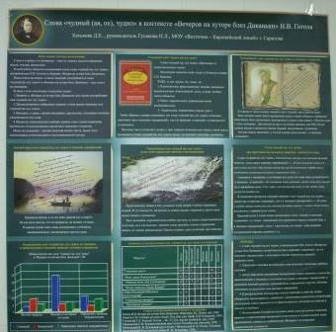

Slide 13
Примерная структура стендового доклада:
Вежливое обращение к аудитории
Озвучивание темы
Описание структуры
Гипотеза
Предмет исследования
Объект исследования
Методы исследования
Актуальность работы (научная, общественная, личная);
Степень изученности проблемы (какие авторы, в какое время и для решения каких научных вопросов обращались к схожей теме);

Slide 14
Примерная структура стендового доклада:
Цель и задачи исследования;
Главные вопросы, которые были изучены в ходе проведения исследования;
Основные выводы и результаты исследования общие и к каждой главе;
Список использованных источников, материалов и литературы, которые легли в основу исследования;
Практическая значимость работы;
Благодарность аудитории за внимание.

Slide 15
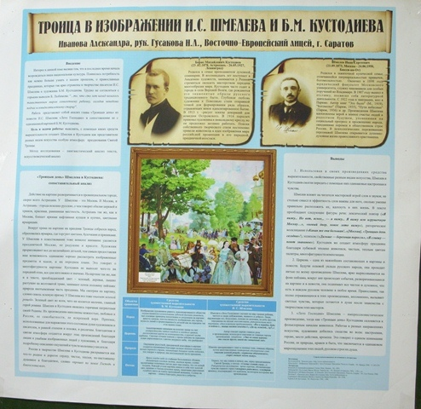

Slide 16
Дополнительная информация
Разбивку материала следует проводить так, чтобы информация переходила от левого угла к нижнему правому.
Текст принято выравнивать по левому краю, а не центровать (этот прием позволяет визуально лучше воспринимать текстовой материал.
Пространство плаката не заполняйте до предела. Рекомендуется заполнять информацией около 50% площади плаката, а свободное место использовать для иллюстраций, графиков и.т.д. для показа взаимосвязи между текстом и ними.
НЕ допускайте излишней пестроты, которая будет отвлекать внимание от восприятия материала исследования. Плакат должен быть не только красивым, но и функциональным
Избегайте шутливых форм подачи информации. Ваша презентация должна быть выдержана в серьезной и профессиональной манере.

Slide 17
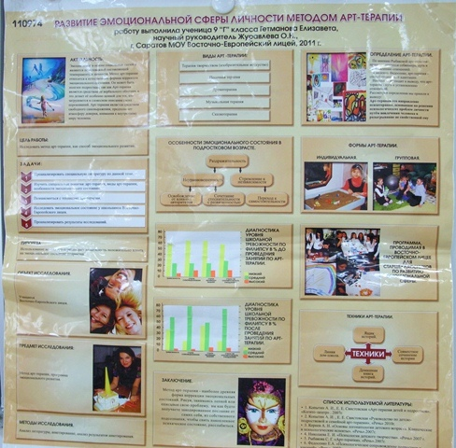

Slide 18
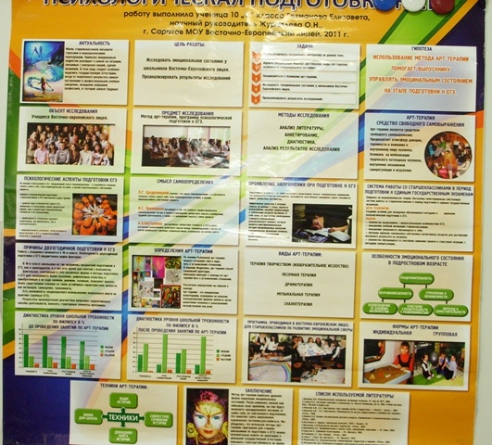

Slide 19
Устное сопровождение стендового доклада
Устное сообщение должно укладываться в 3-5 минут..
Избегайте слов-паразитов, говорите просто и ясно, не проявляйте раздражения, если вас не понимают.
Постерная презентация- отражение культуры и эстетического вкуса докладчика.
Сделайте несколько копий плаката на стандартных листах бумаги, поместите их пластиковый кармашек, специально прикрепленный к вашему стенду.

Slide 20
Критерии оценивания стендовых докладов:
Актуальность, цели, задачи, постановка вопросов 0-2 балла
Характеристика изученной литературы и материалов 0-3 балла
Изложение основных вопросов, аргументация 0-5 баллов
Общие выводы 0-2 балла
Ответы на вопросы 0-4 балла
Визуальное представление материалов доклада 0-4 балла
Сумма баллов 20 баллов максимально

Slide 22
№ 1.
Название стенда
Авторы (фамилии, имена, отчества (полностью) авторов (в работах школьников и научного руководителя), учреждение, город
Вводная часть:
- Актуальность
- Цели
- Задачи (осн. вопросы)
- Гипотеза (для естественно - научного цикла)
- Степень изученности
- Материалы или источники исследования
- Объект исследования
Таблица, схемы, картина и т.д. № 1.
Таблица, схемы, картина и т.д. № 2.
Выводы:
1 – самый главный ответ на поставленные задачи (вопросы) очень кратко
2
3
4
Результаты
Иллюстрация, диаграмма
Список источников (материалов) и литературы
Методы исследования

Slide 23
№ 2.
Название стенда
Авторы (фамилии, имена, отчества (полностью) авторов
(в работах школьников, научного руководителя),
учреждение, город.
Методы исследования
Вводная часть:
- Актуальность
- Цели
- Задачи (осн. вопросы)
- Гипотеза (для естественно - научного цикла)
- Степень изученности
- Материалы или источники исследования
- Объект исследования
Иллюстрация, диаграмма
Выводы:
1 – самый главный ответ на поставленные задачи (вопросы) очень кратко
2
3
4
Результаты
Таблица, схемы, картина и т.д. № 1.
Таблица, схемы, картина и т.д.
№ 2.
Список источников (материалов) и литературы

Slide 24
№ 3.
Название стенда
Авторы (фамилии, имена, отчества (полностью) авторов (в работах школьников и научного руководителя), учреждение, город
Вводная часть:
- Актуальность
- Цели
- Задачи (осн. вопросы)
- Гипотеза (для естественно - научного цикла)
- Степень изученности
- Материалы или источники исследования
- Объект исследования
Иллюстрация, диаграмма
Результаты
Таблица, схемы, картина и т.д. № 1.
Выводы:
1 – самый главный ответ на поставленные задачи (вопросы) очень кратко
2
3
4
Таблица, схемы, картина и т.д.
№ 2.
Методы исследования
Список источников (материалов) и литературы

Slide 25
Плакат не есть длинное чтиво,
Отнесись к зрителю бережно, учтиво...
Взглянул зритель и мыслью объят,
Вот это и есть СТЕНДОВЫЙ ДОКЛАД.

